Slide 1
Выпускная квалификационная работа на тему: « Разработка подсистемы учёта клиентов (на примере ООО КОДЭ)»
Автономная некоммерческая организация профессиональная образовательная организация московский международный колледж цифровых технологий «Академия топ»
Выполнил студент группы 9\4-РПО-22\2-39:
Хоменко Роман Александрович
Научный руководитель: Пузиков Денис Владимирович

Slide 2
Актуальность и проблематика исследования
Проблематика: В ООО «КОДЭ» используется базовая версия CRM «Битрикс24», возможности которой ограничены для текущих бизнес-процессов компании.
Что требовало изменений:
Необходимость ручного контроля входящих писем (риск пропуска заявок).
Ограниченная настройка статусов сделок под рабочие процессы.
Выполнение планирования встреч и контроль задач вручную, без автоматических подсказок.
Аналитика по воронке продаж и KPI менеджеров требует отдельной выгрузки данных.
Подготовка коммерческих предложений выполняется в ручном режиме.
Актуальность: Потребность IT-компании в CRM-системе, адаптированной под задачи разработки ПО и обеспечивающей полный цикл управления проектами и продажами.

Slide 3
Объект и предмет исследования
Объект исследования: Деятельность отдела коммерции ООО «КОДЭ» в сегменте учёта клиентов и заявок на разработку ПО.
Предмет исследования: Методы, инструменты и технологии проектирования и разработки подсистемы учёта клиентов (ролевая модель, автозахват писем, воронка продаж, follow-up).

Slide 4
Цель и задачи работы
Цель работы: Разработать подсистему учёта клиентов и заявок для ООО «КОДЭ», обеспечивающую автоматизацию ключевых процессов отдела продаж.
Задачи:
Проанализировать бизнес-процессы и составить ТЗ.
Спроектировать архитектуру и базу данных.
Реализовать модули: аутентификация, сделки, автозахват писем, встречи, follow-up, документы, аналитика.
Провести тестирование (функциональное + юнит-тесты).
Подготовить документацию (руководство программиста и оператора).
Оценить достижение цели.

Slide 5
Ход разработки (этапы)
Этапы создания подсистемы (34 рабочих дней):
Анализ требований
Проектирование базы данных и архитектуры
Разработка бэкенда (C# + ASP.NET Core)
Разработка фронтенда (Angular)
Интеграция и отладка
Тестирование (модульное + функциональное)
Документирование

Slide 6
Стек технологий
Бекенд | Фронтенд
Язык C# / .NET 8 / ASP.NET Core Entity Framework Core PostgreSQL 17 JWT (аутентификация) QuestPDF (генерация PDF) MailKit (почта: IMAP + SMTP) | Angular 19 TypeScript HTML5/CSS3

Slide 7
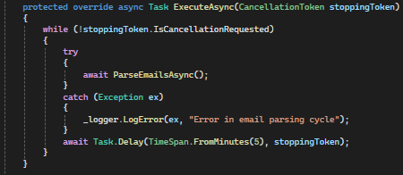
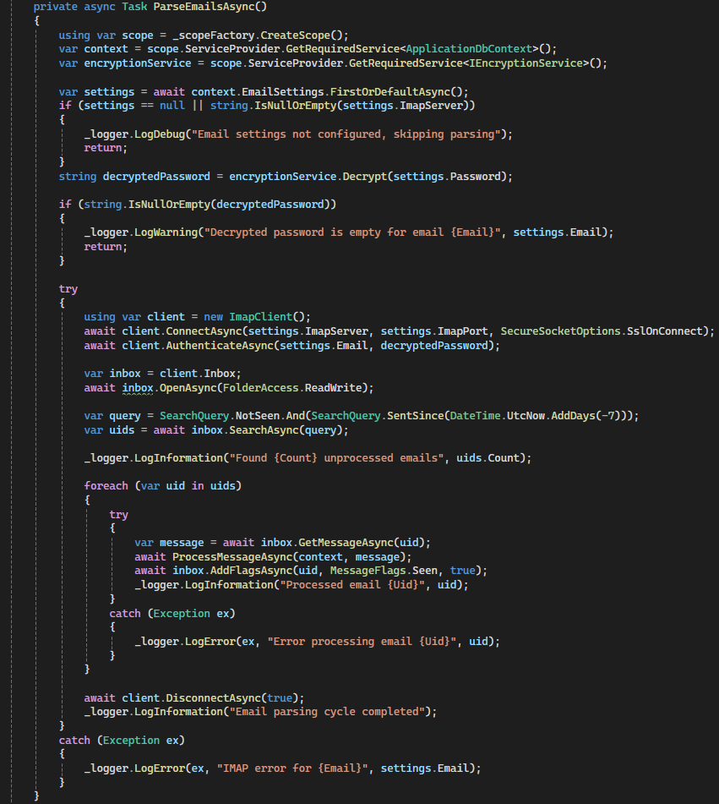
Демонстрация кода: Автозахват писем

Slide 8
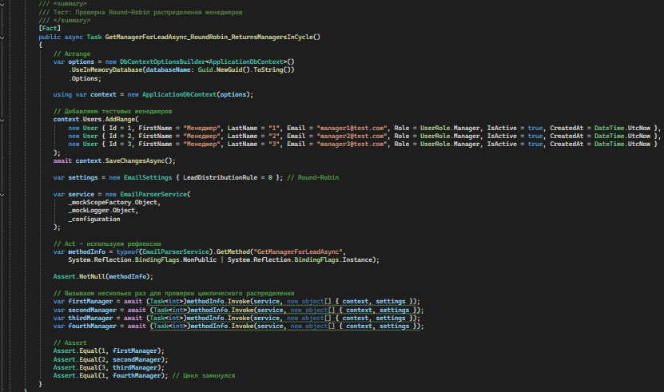
Юнит-тестирование EmailParserService

Slide 9
Соответствие профессиональным компетенциям (ПК)
ПК | Реализация в проекте
ПК 1.1 | Блок-схемы алгоритмов, описание модулей в ТЗ
ПК 1.2 | Исходный код (C#, Angular) в приложениях к диплому
ПК 1.3 | Отладка в Visual Studio, точки останова, логирование
ПК 1.4 | Юнит-тесты (xUnit, Moq, Jasmine)
ПК 1.5 | Рефакторинг, оптимизация LINQ-запросов, индексы БД
ПК 2.1 | Диаграмма компонентов, требования к интерфейсам

Slide 10
ПК 2.2 | Сборка и интеграция модулей в единое приложение
ПК 2.3 | Сквозная отладка (E2E-сценарии: создание сделки → встреча → КП)
ПК 2.4 | Тест-кейсы, функциональное тестирование
ПК 4.1 | Инсталлятор (Docker Compose), конфигурационные файлы
ПК 4.4 | JWT-аутентификация, роли Manager / HeadOfSales / Admin
ПК 11.2 | ER-диаграмма (логическая модель данных)
ПК 11.3 | Таблицы, представления (SQL), триггеры (updated_at)

Slide 11
Тестирование: модульное и функциональное
Модульное тестирование (xUnit + Moq):
Проверена ключевая бизнес-логика сервисов (сделки, авторизация, обработка данных)
Зависимости изолированы через mock-объекты
Высокий уровень покрытия кода тестами
Функциональное тестирование:
Охвачены основные пользовательские сценарии (аутентификация, работа со сделками, встречами, документами, аналитика, follow-up)
Выявленные критические дефекты (проблемы кодировки данных) оперативно исправлены

Slide 12
Результаты: цели достигнуты
Разработана подсистема учёта клиентов на C# + Angular + PostgreSQL
Реализован автозахват писем (IMAP) → сделки создаются автоматически
Статусная модель сделок (8 статусов) и допустимые переходы
Встречи, follow-up задачи, напоминания
Формирование и КП (PDF)
Аналитика: воронка продаж, KPI менеджеров, прогноз
3 роли: менеджер, руководитель, администратор

